Slide 1



SHERLOCK HOLMES
&
THE INTERNET OF THINGS
Tra Esperienza LUDICA
&
STORYTELLING Collaborativo

Slide 2
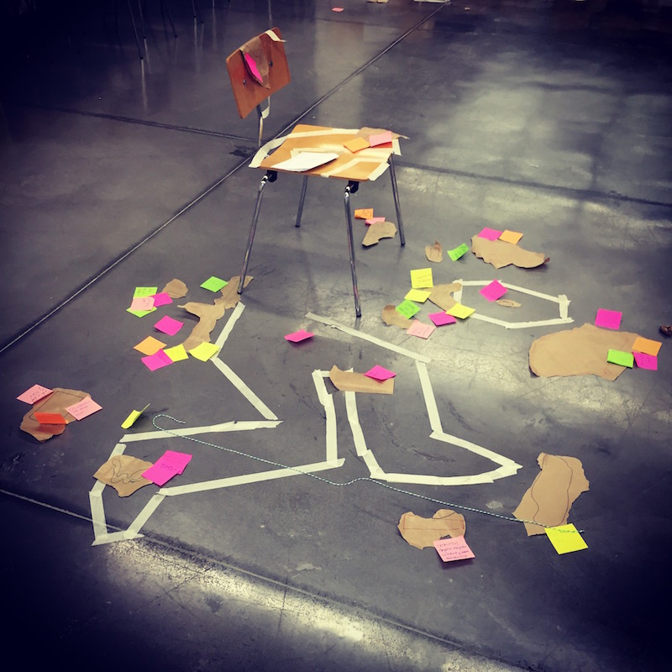
INTRODUZIONE
L'idea nasce dalla collaborazione con Crossmedia Factory, che in occasione dell'evento Vaporosamente riproporranno al pubblico Sherlok IoT, una sperimentazione di immersive storytelling game , ovvero, una sorta di gioco di ruolo che si nutre dello slancio creativo dei suoi partecipanti e che si serve delle nuove tecnologie per coinvolgere meglio l'utente-creatore dell'esperienza.
In questa occasione, la narrazione è ambientata nella Torino del 1834, durante l'Esposizione Universale. L’ambientazione è steampunk, dove una società misteriosa nasconde dei segreti che i giocatori dovranno scoprire.

Slide 3
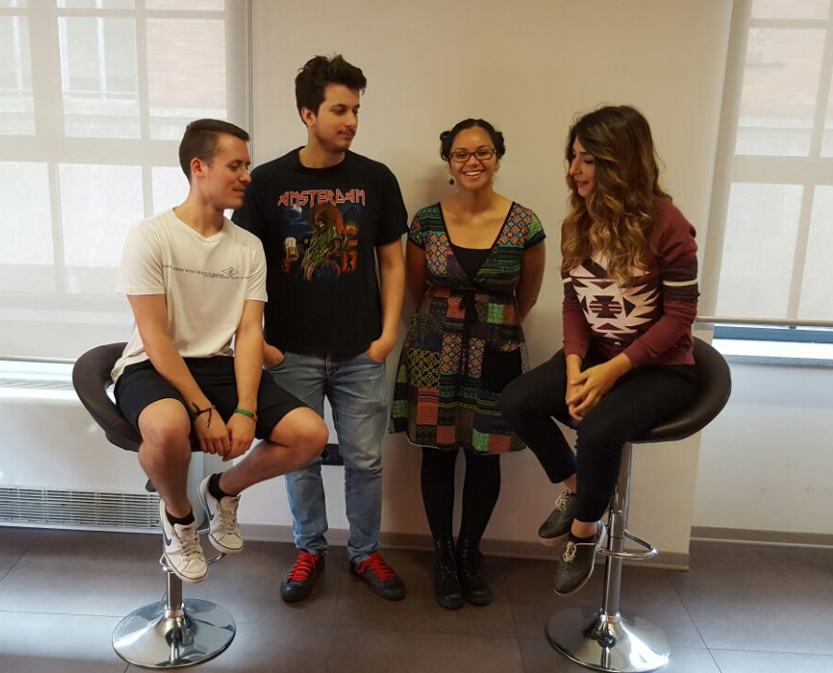
IL TEAM
Elahe Salarzehi
Luca Scudeler
Matteo Lanzetti
Vanessa Libora

Slide 4
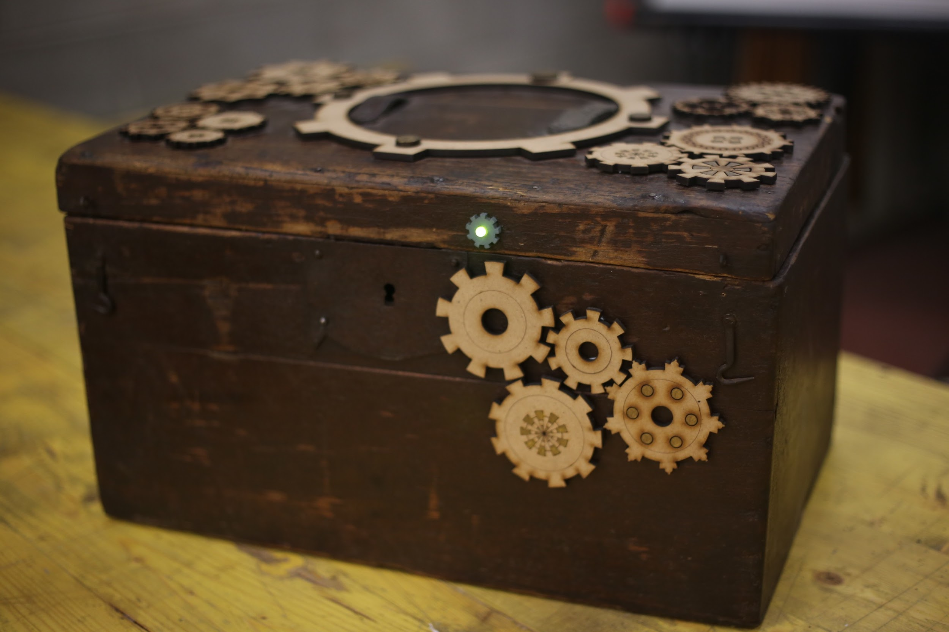
OBIETTIVI DEL GIOCO
I giocatori di Sherlock IoT dovranno trovare degli indizi nascosti all'interno della location.
Abbiamo quindi deciso che non c'è miglior nascondiglio di una vecchia e strana scatola, con un sistema di chiusura segreto...

Slide 5
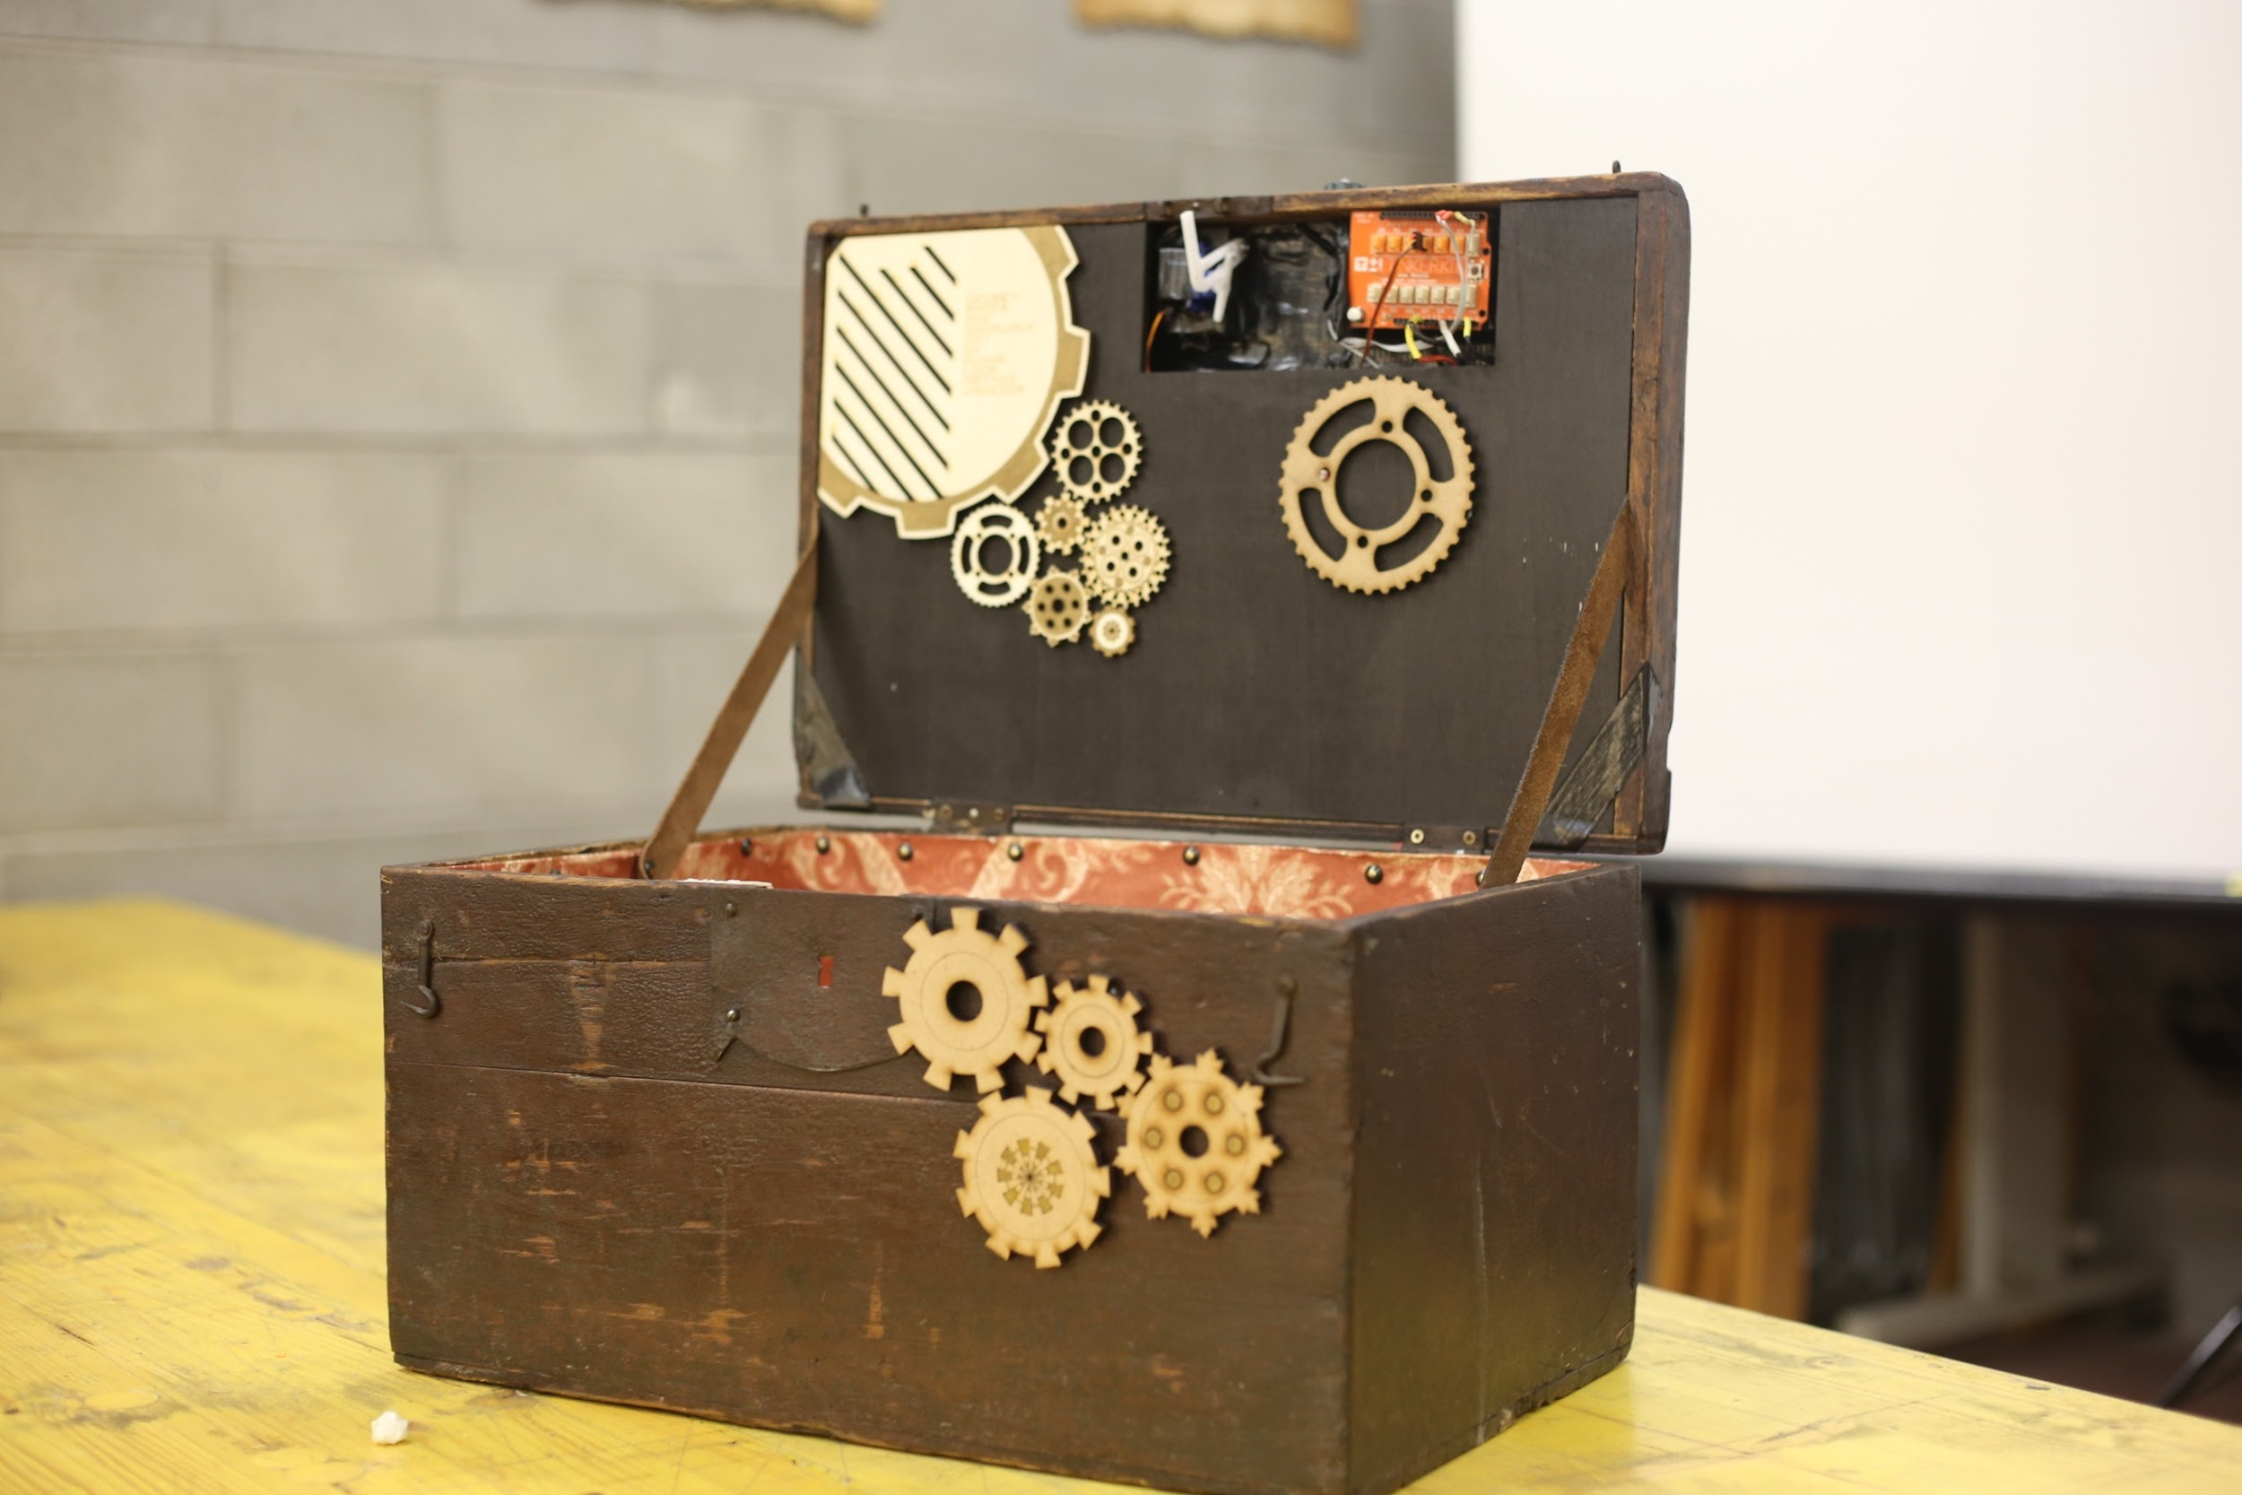
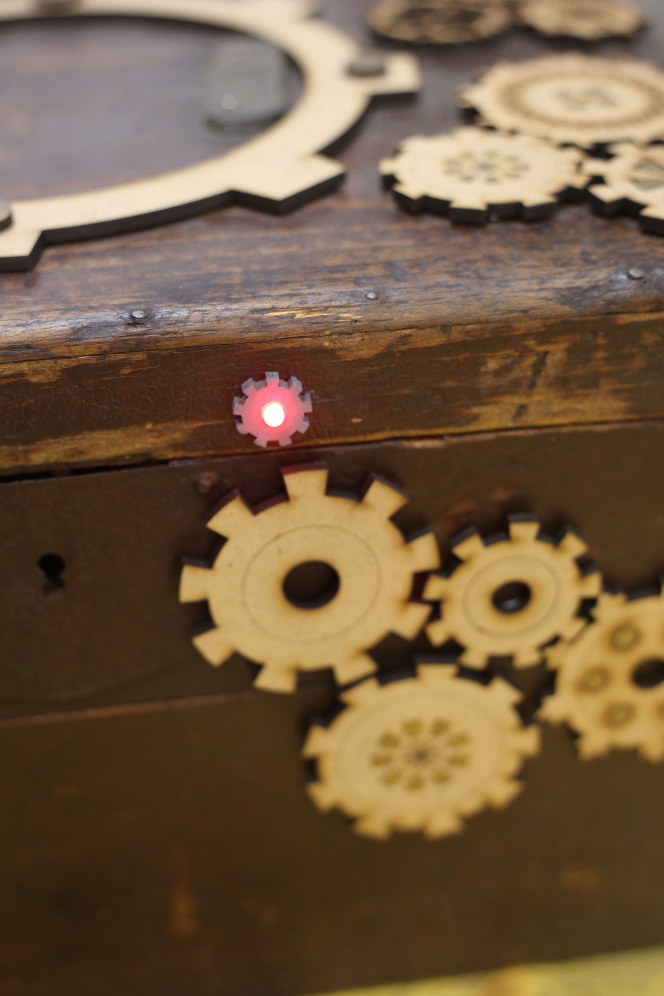
DESCRIZIONE KNOCK LOCK BOX
Si tratta di una scatola chiusa con una serratura collegata ad un servo; la serratura si può aprire soltanto se si bussa sulla scatola con una combinazione di colpi predefinita.
Mentre la scatola è chiusa ci sarà un led rosso, che diventerà verde soltanto all'apertura della scatola.

Slide 6
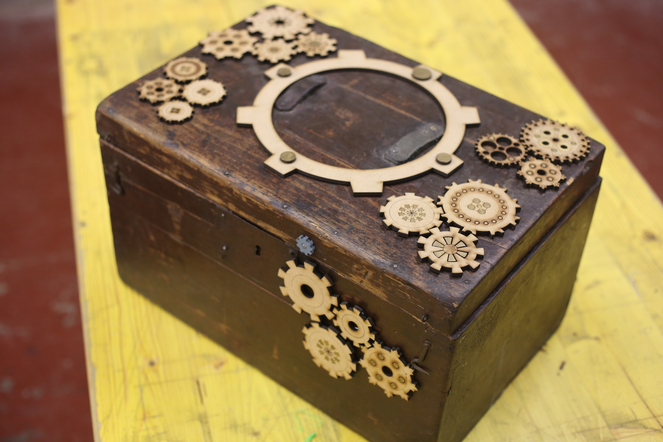
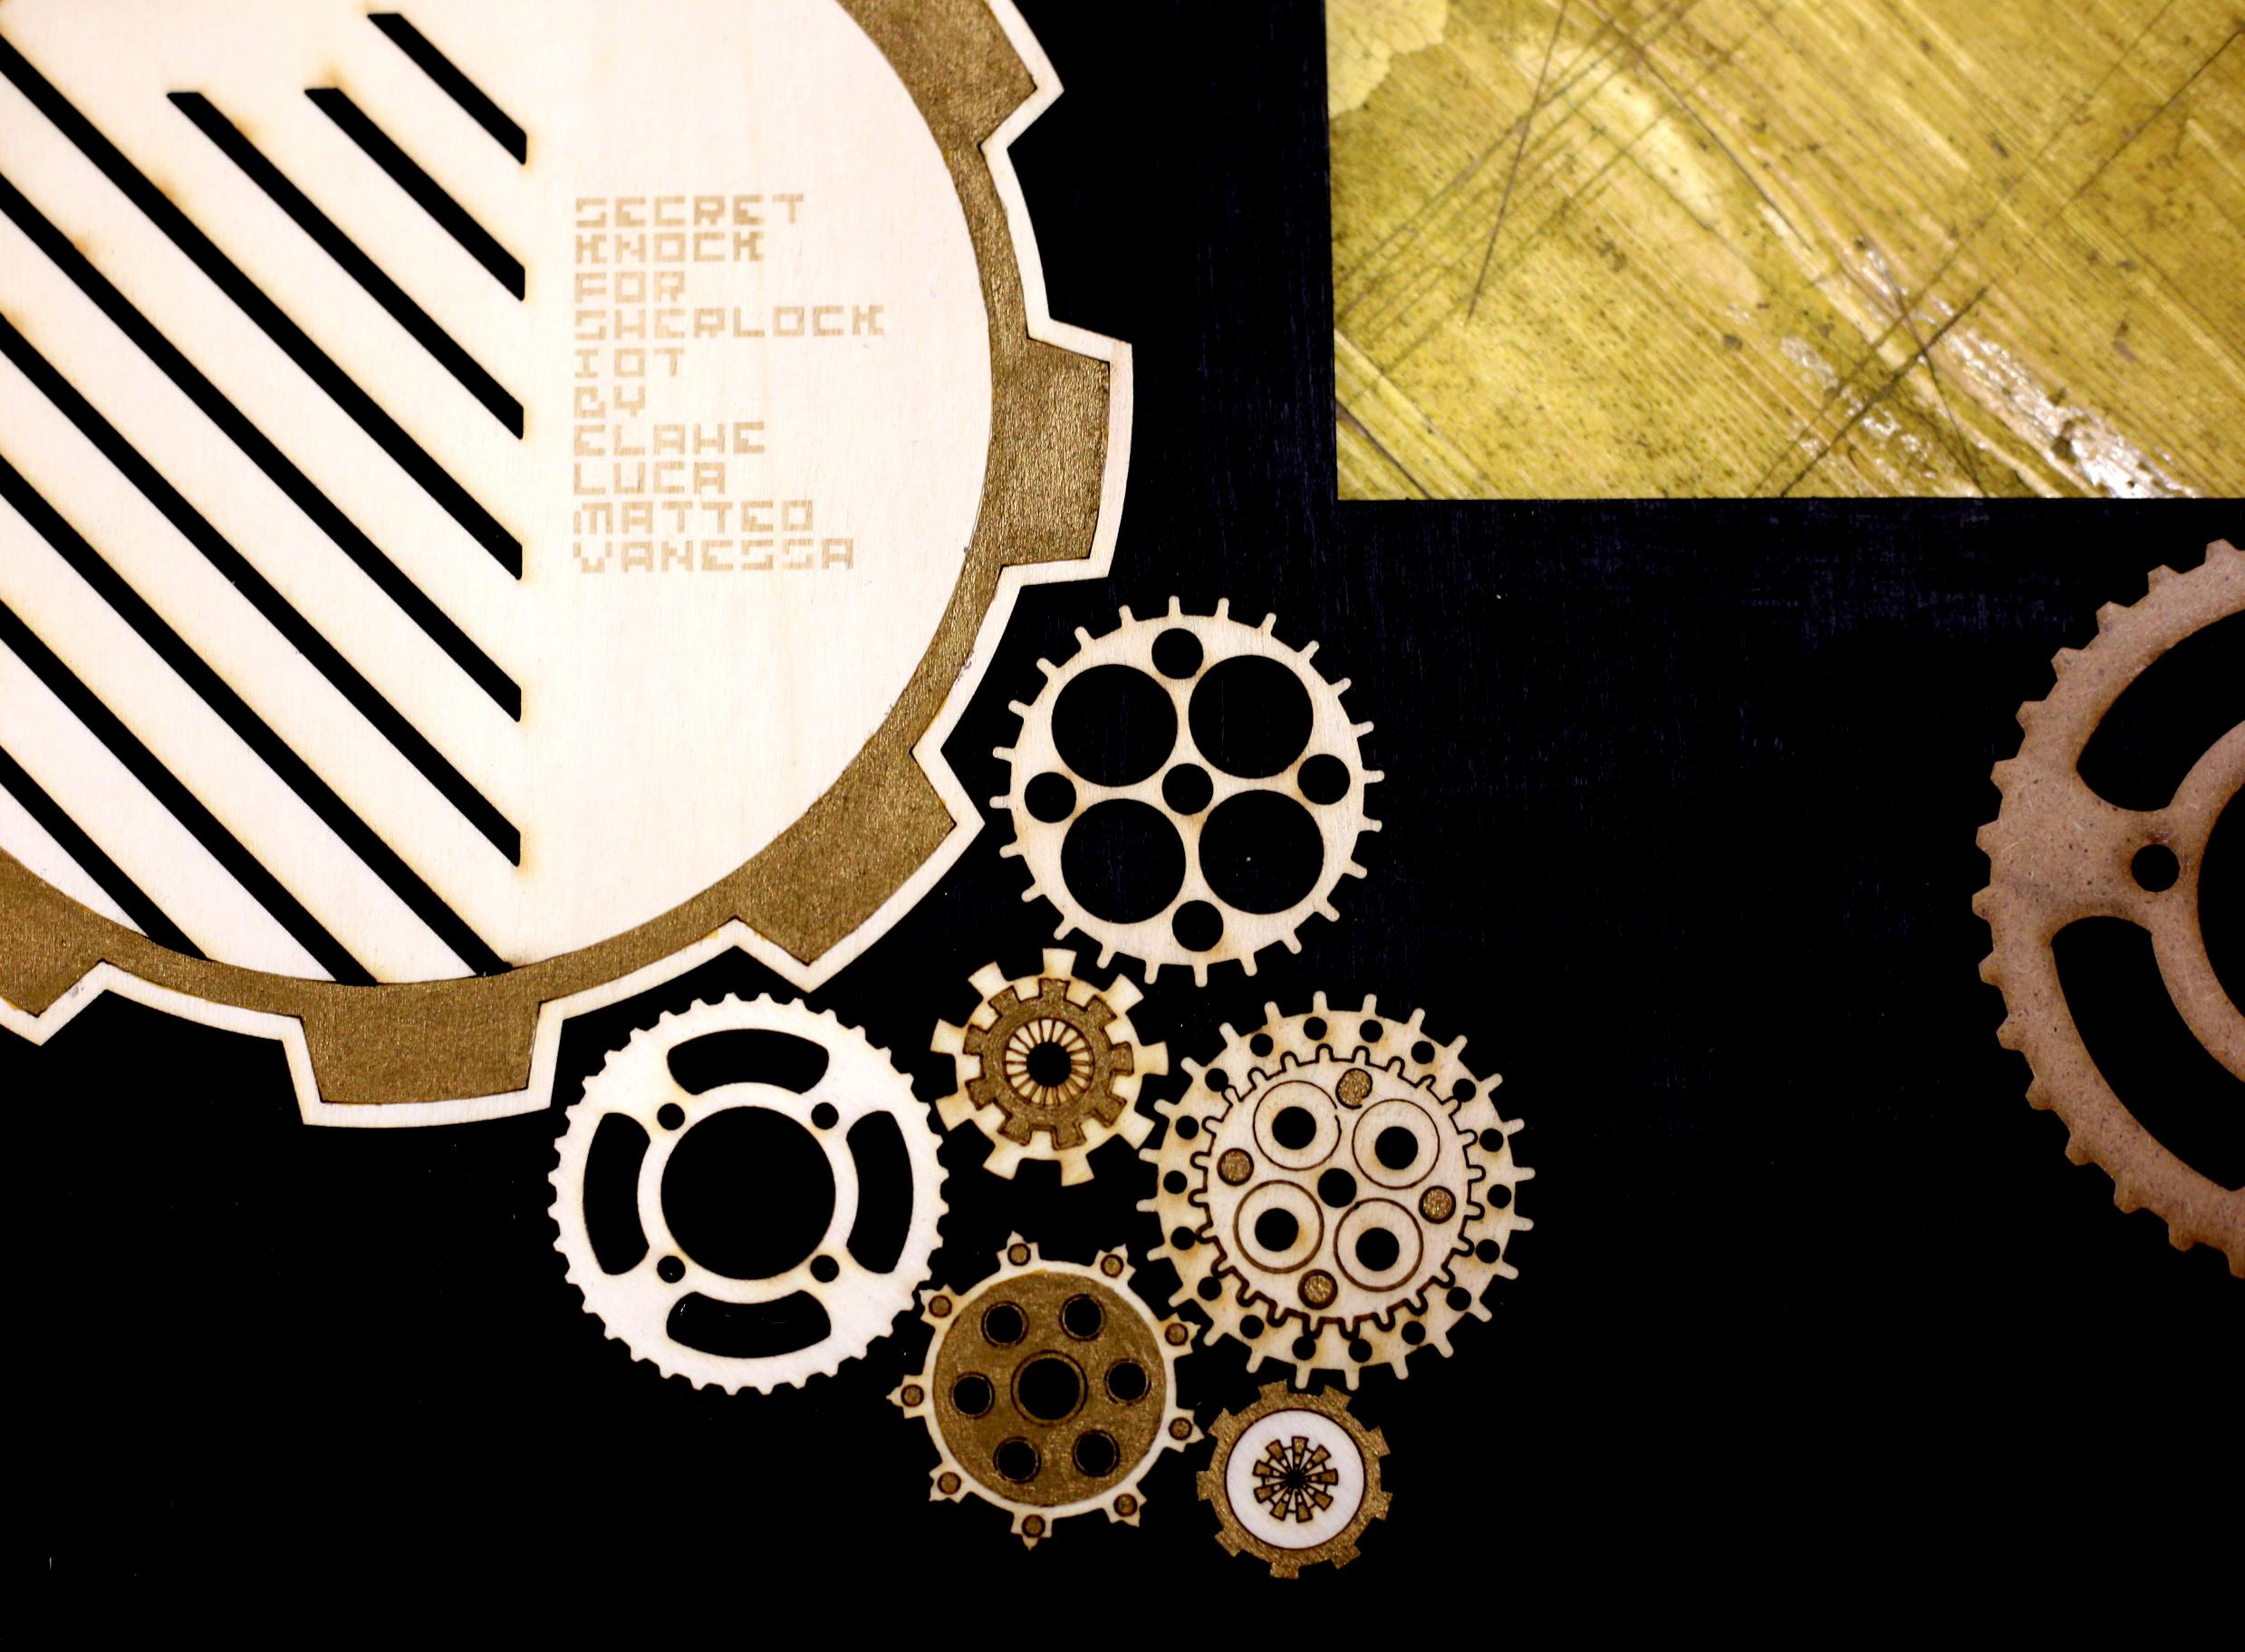
HARDWARE
Abbiamo utilizzato una scatola di legno al quale abbiamo aggiunto degli ingranaggi in legno tagliati a laser, per dare alla scatola uno stile “Steampunk”

Slide 7
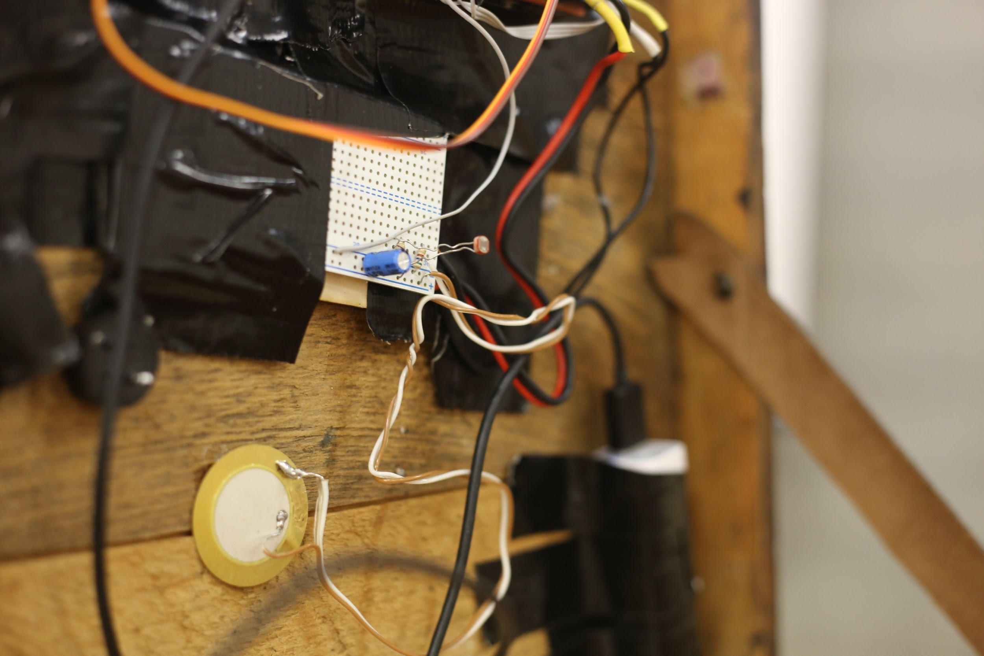
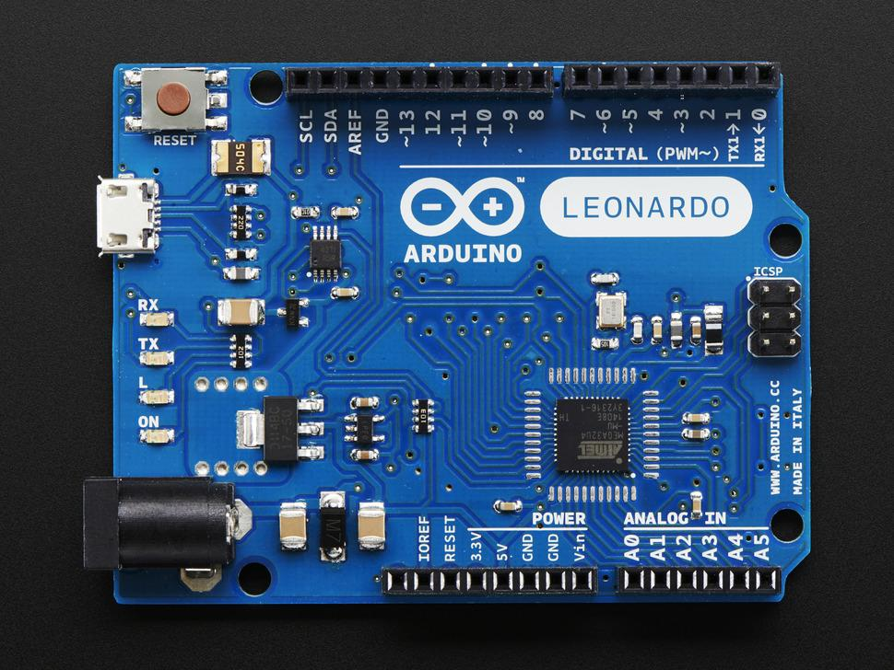
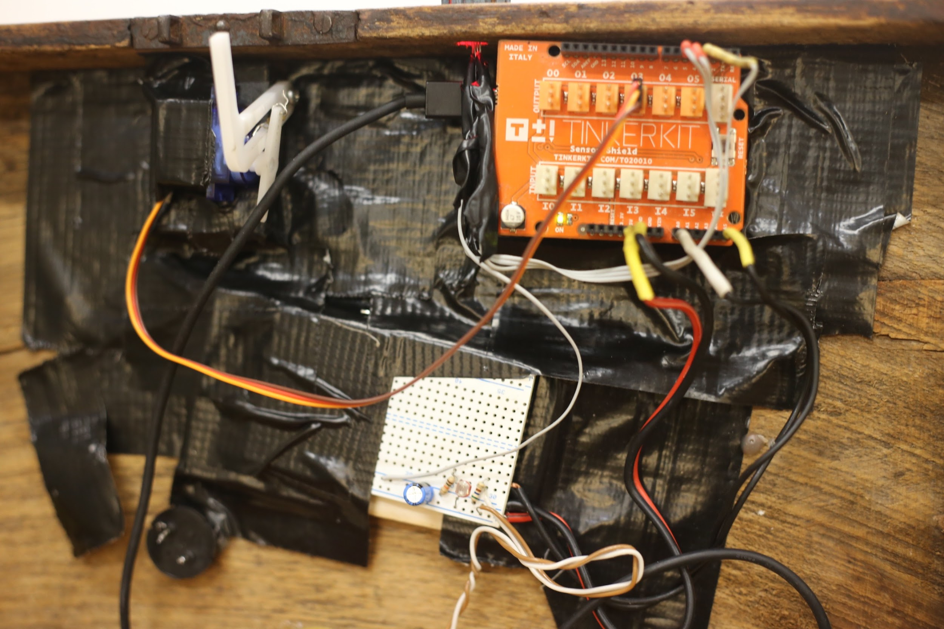
HARDWARE
Abbiamo usato una scheda Arduino “Leonardo” per collegare tutti i meccanismi, che è nascosta nel coperchio della scatola.

Slide 8
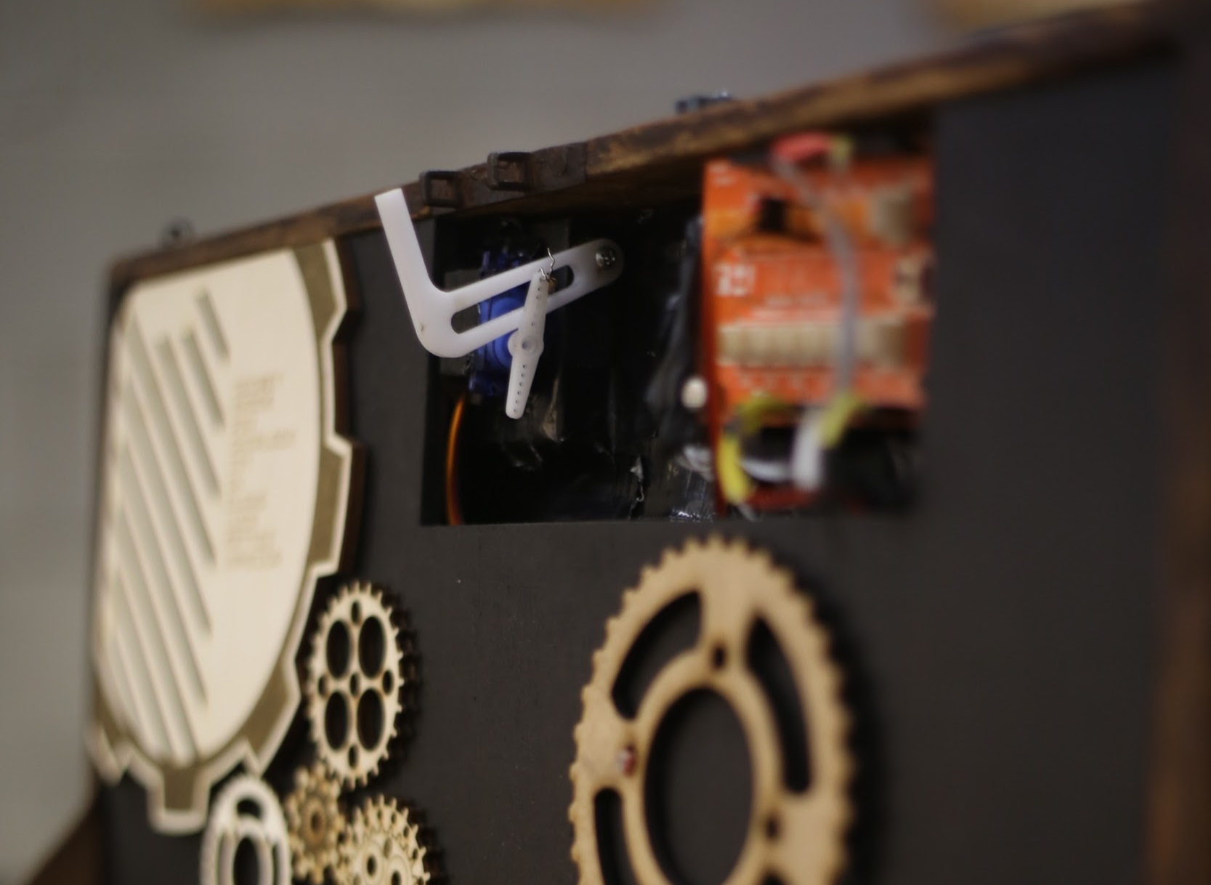
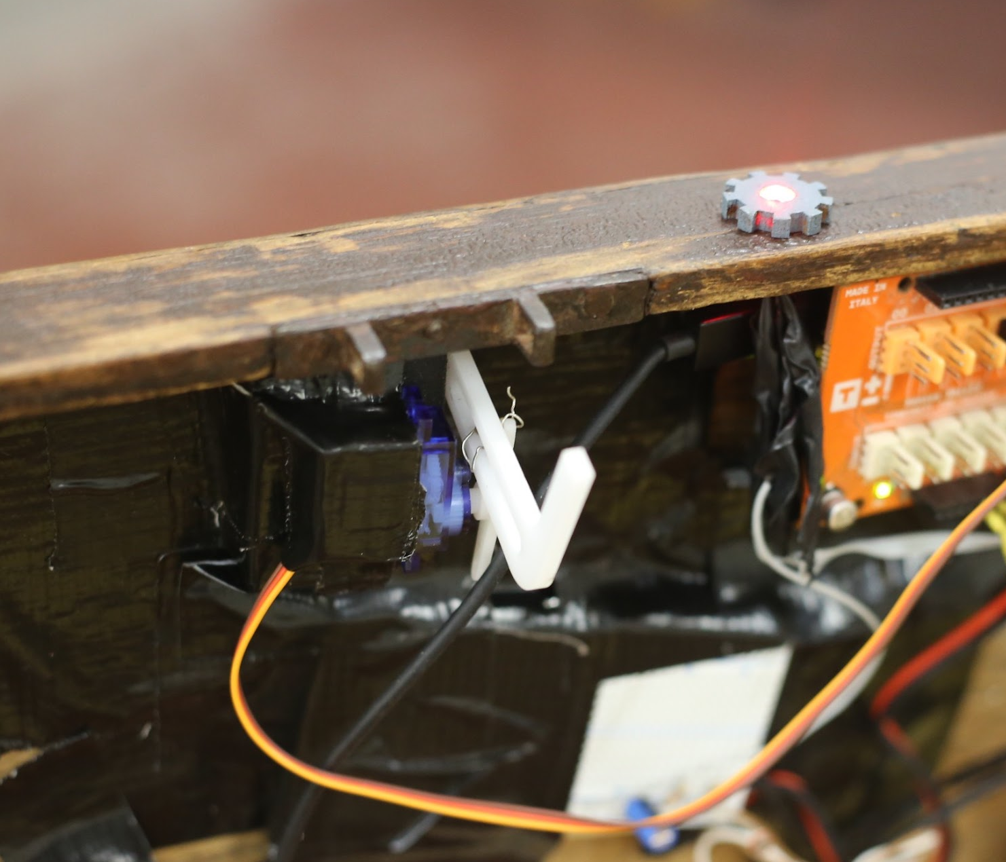
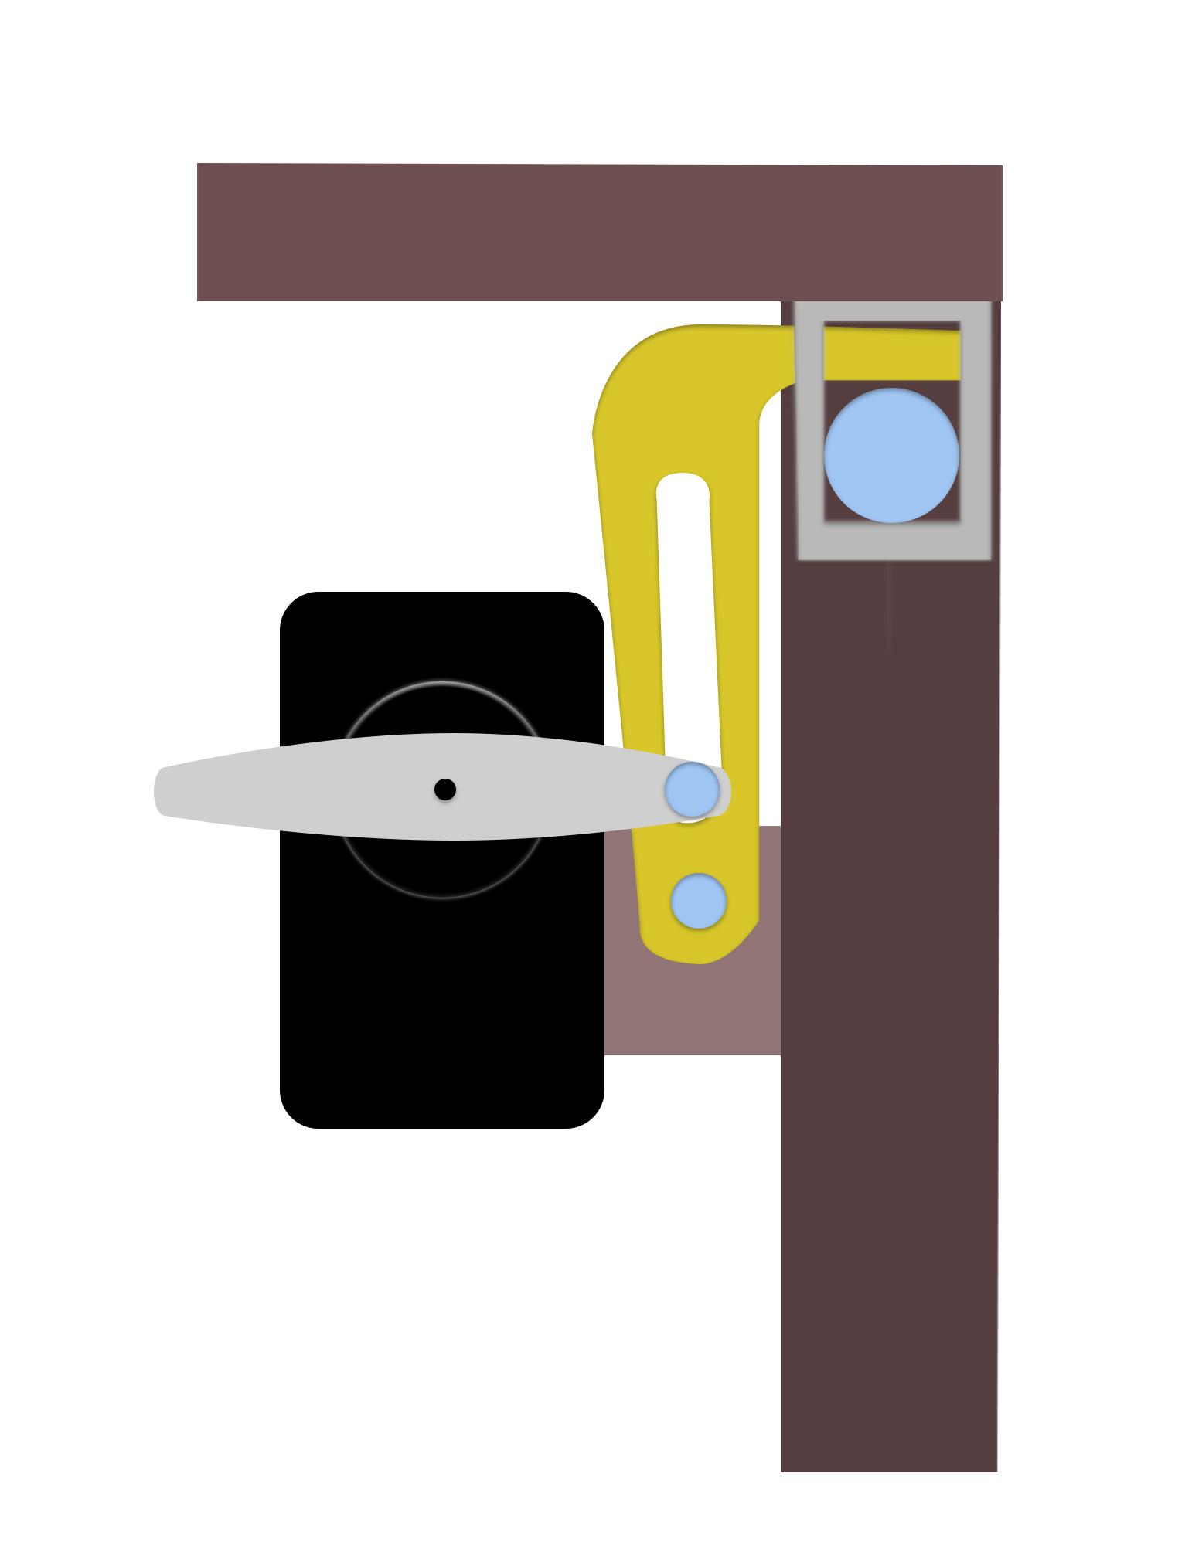
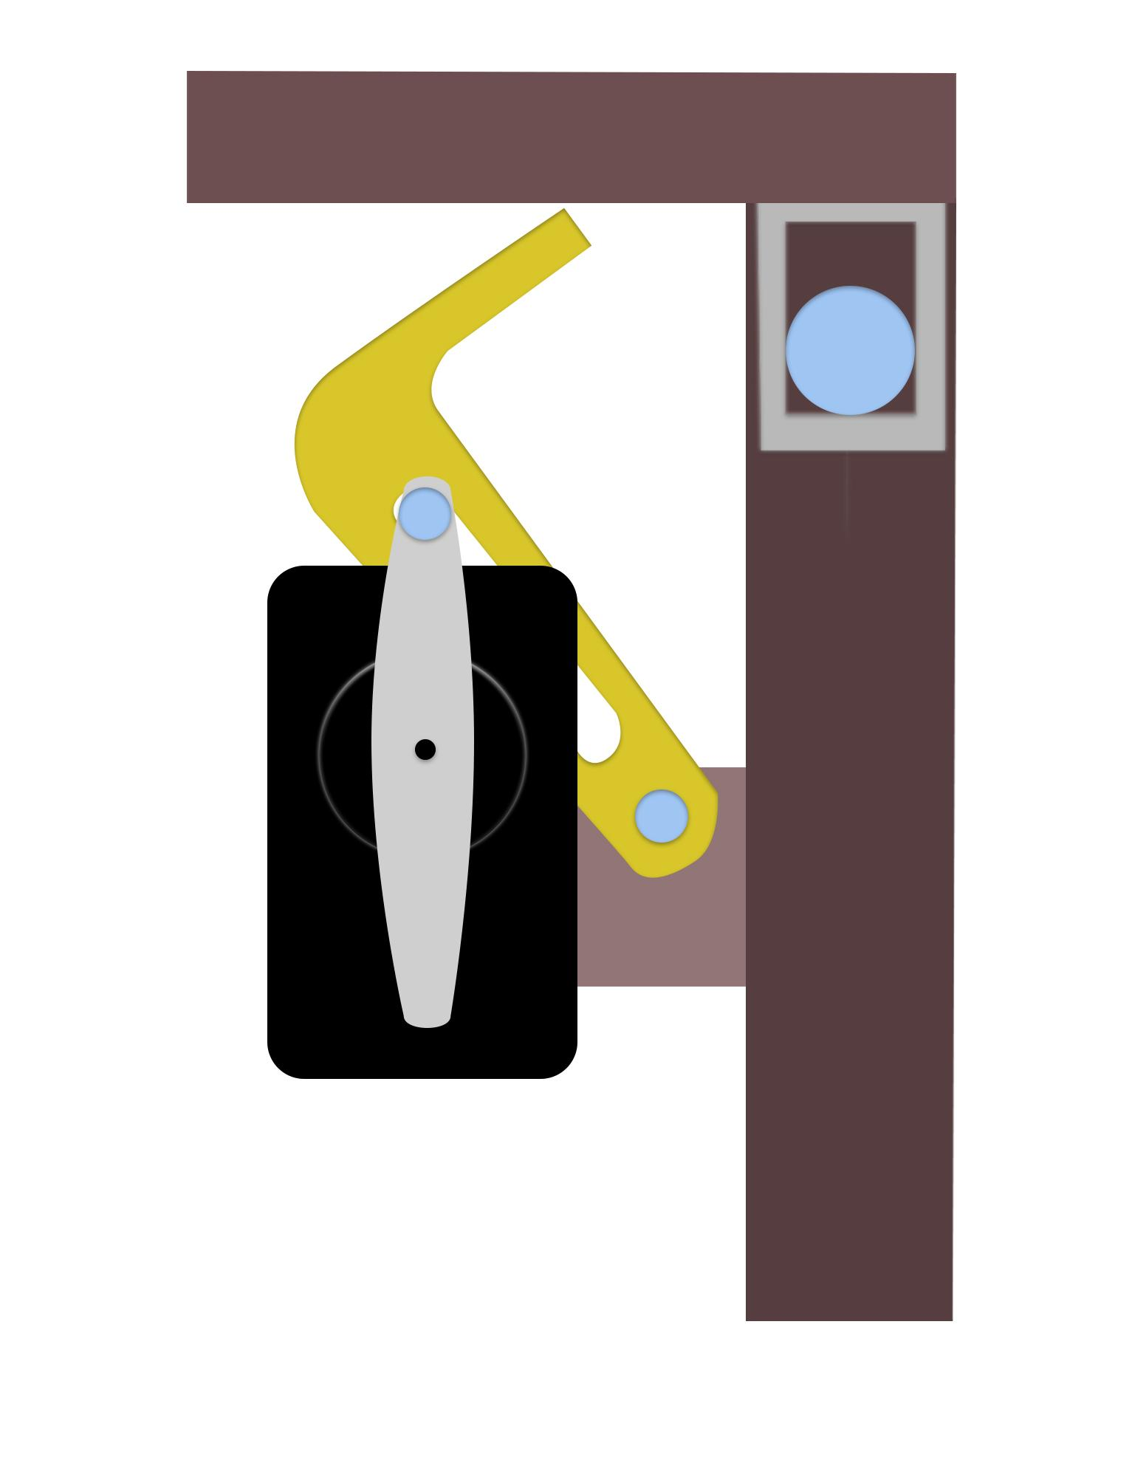
HARDWARE
Per la serratura, abbiamo tagliato un gancio in plexiglass con il laser cutter. Il gancio è collegato ad un servo che si trova sotto il coperchio. Quando si attiva il meccanismo, l servo gira di 90°, facendo girare il gancio e sbloccando la scatola.
1
2

Slide 9
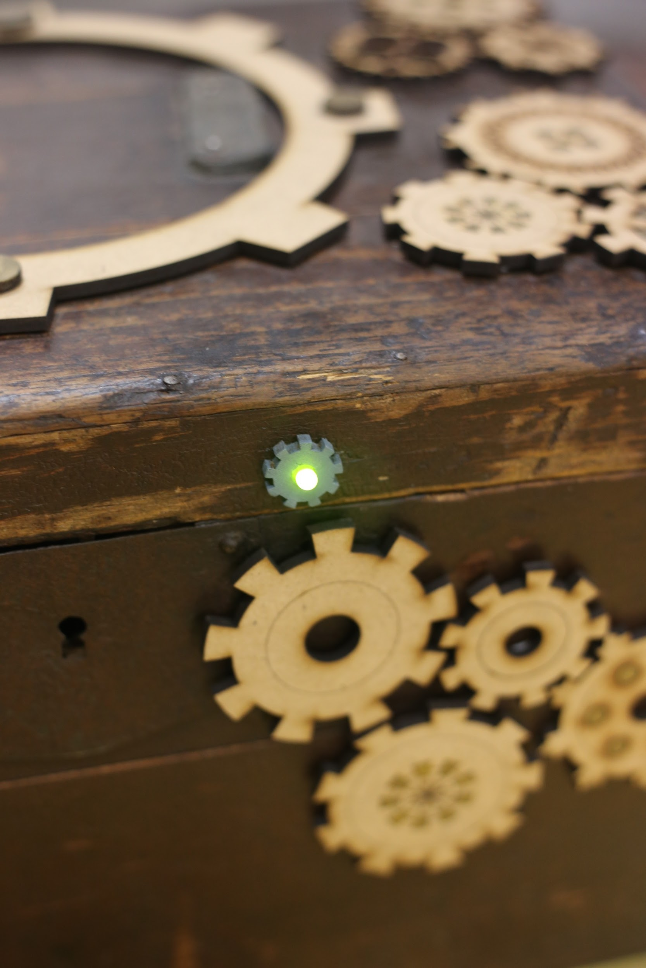
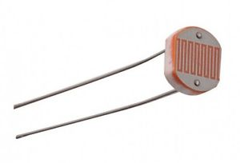
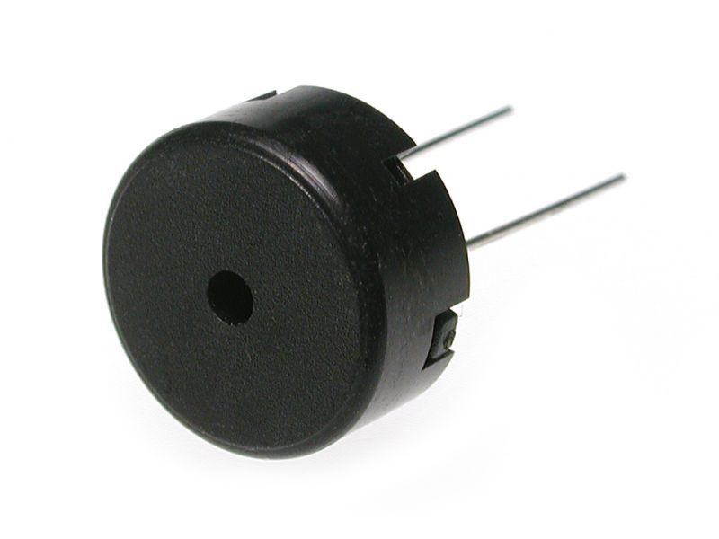
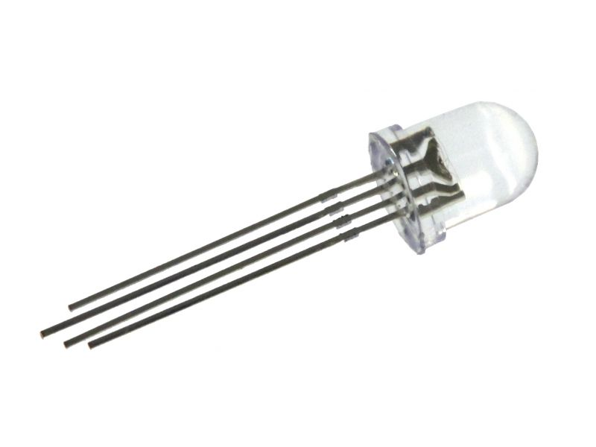
HARDWARE
Abbiamo utilizzato un led RGB posto nella parte frontale della scatola che quando riceve il segnale di apertura cambia colore.
Per ricevere il segnale dei colpi sulla scatola abbiamo utilizzato un piezo, posizionato nella parte interna del coperchio
Per bloccare nuovamente la serratura abbiamo utilizzato una fotoresistenza, che quando la scatola si chiude, quindi a luminosità <50, attiva il sistema di chiusura.

Slide 10
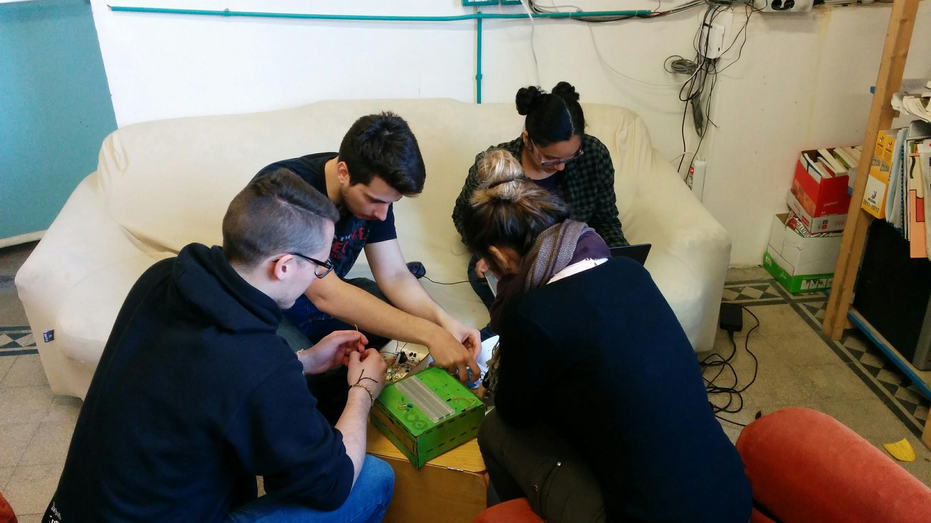
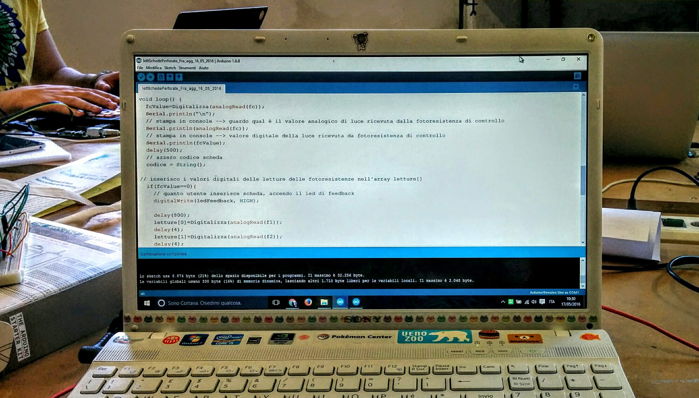
SOFTWARE
La funzione utilizzata con la scheda arduino è Knock Lock. Abbiamo pensato di implementarla con una combinazione di colpi eseguiti dopo un certo intervallo di tempo.
Come detto prima, quando il piezo riconosce la quantità di colpi richiesti, il programma fa girare il servo e cambia il colore del led. Per quanto riguarda la chiusura, quando il valore della fotoresistenza è inferiore a 50 il servo gira nuovamente e il colore del led cambia a rosso.
Ogni volta che i colpi saranno riconosciuti, tramite una funzione che verifica il valore dell’input, il led diventerà giallo, per dare segnale ai giocatori che stanno facendo la cosa giusta.

Slide 11
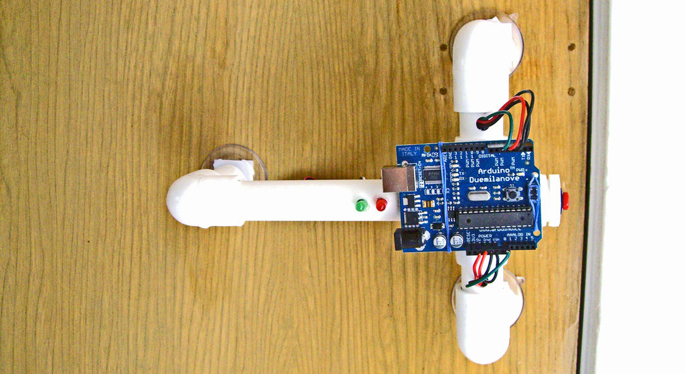
APPLICAZIONI
Il box knock lock è uno strumento divertente per tenere al sicuro i nostri oggetti personali, grazie alla sua particolare combinazione segreta.
Può essere anche implementato in una porta, anche se non sarà utile per la sicurezza di essa, ma sicuramente sarà divertente far diventare la propria stanza un club privato, accessible soltanto a chi conosce la combinazione segreta.

Slide 12
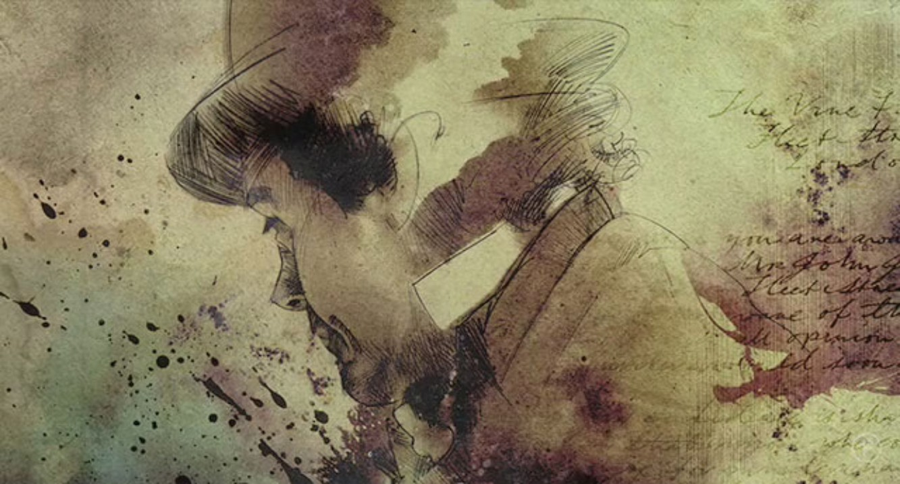
GRAZIE PER L’ATTENZIONE

